Slide 1
Analytical Geometry and Linear Algebra 1
Inverse matrix
Changing the basis

Slide 2
Цели пары
Смену базиса давать через вывод формулы: вектор - фреймлесс, а координаты вектора - нет. Поэтому можно вот выразить ручку по разному. Все на основе линейных комбинаций. Есть 2 твои формулы бро E’ = EA и Ex = E’X’ . Разновидность бро Ex= Eb + E’X’ , E или E’ = [e_1 e_2 e_3] . A = e1’ e2’ ( -2 0) e1 0 -2 e2
Забить на слайды и объяснять на маркерах, ручках и доске про смену базиса

Slide 3
Questions from the class
No questions for today

Slide 4
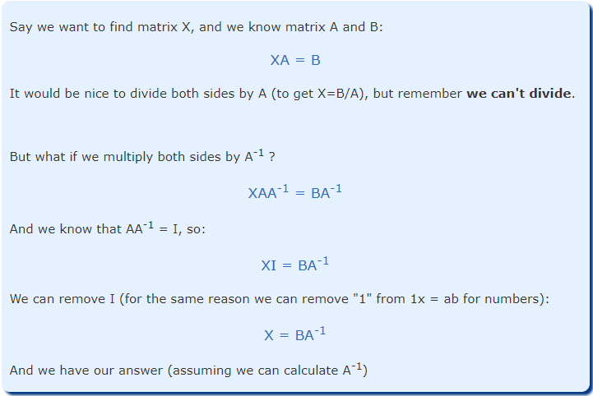
Inverse matrix: why do we need it

Slide 5
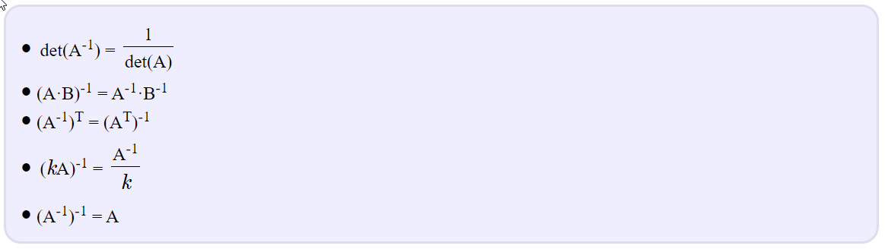
Inverse matrix: properties

Slide 6
Inverse matrix: how to find
There are 2 ways:
Classical approach
Gauss-Jordan

Slide 7
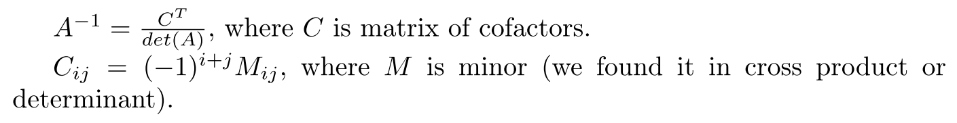
Inverse matrix: classical approach (1)

Slide 8
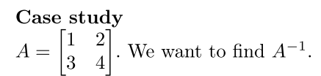
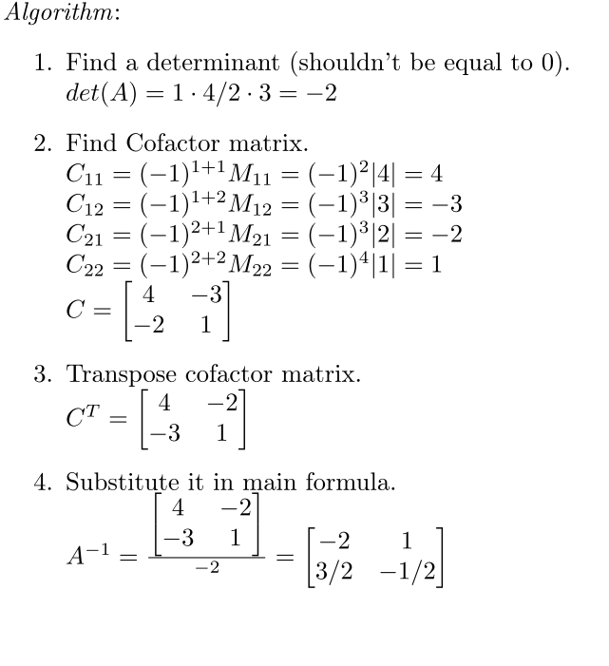
Inverse matrix: classical approach (2)

Slide 9

Inverse matrix: Gauss-Jordan (1)
Core idea
E - Identity matrix Using elementary operations
Case study 1 (2x2 matrix)

Slide 10
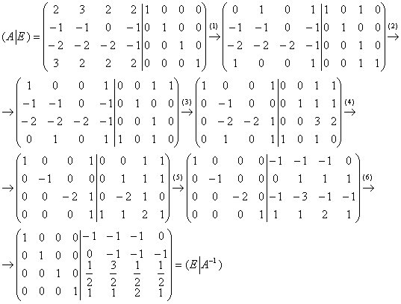
Inverse matrix: Gauss-Jordan (2)
Case study 2 (4x4 matrix)

Slide 11
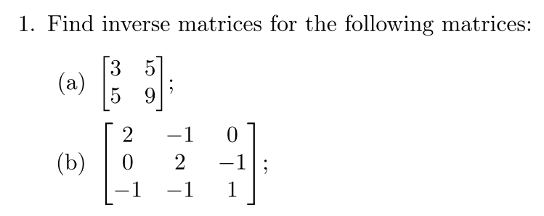
Inverse matrix: task 1

Slide 12
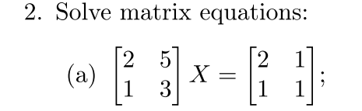
Inverse matrix: task 2

Slide 13
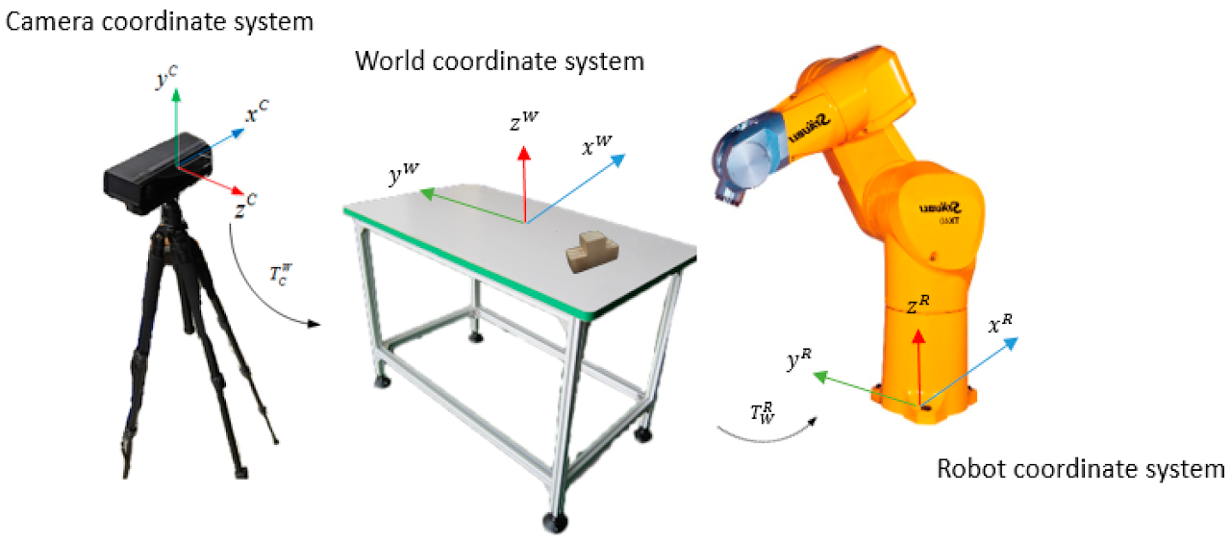
Changing the basis: practical usage (1)

Slide 14
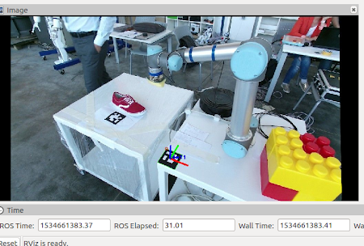
Changing the basis: practical usage (2)

Slide 15
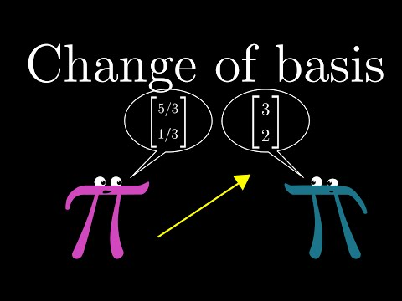

Slide 16
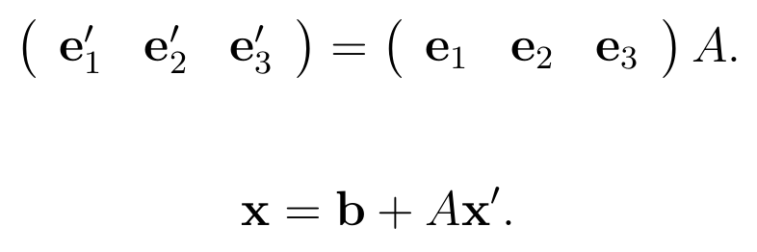
Changing the basis: needed equations
X - coords in old frame
X’ - coords in new frame

Slide 17
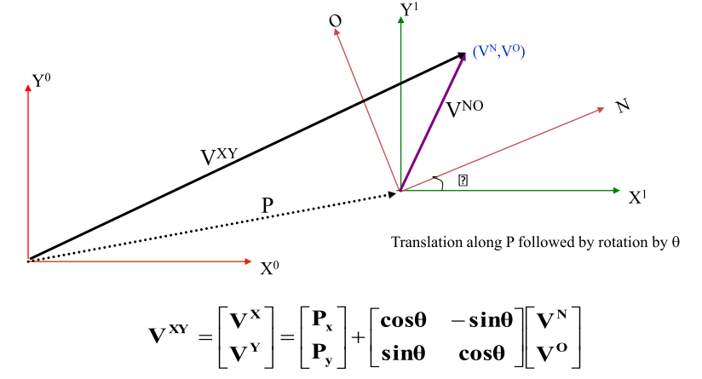
Change the coordinate frame

Slide 18
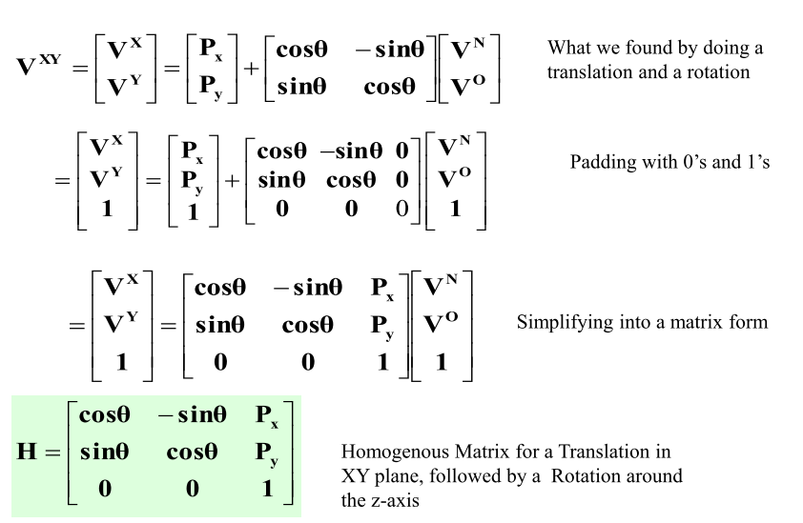
Homogeneous representation

Slide 19
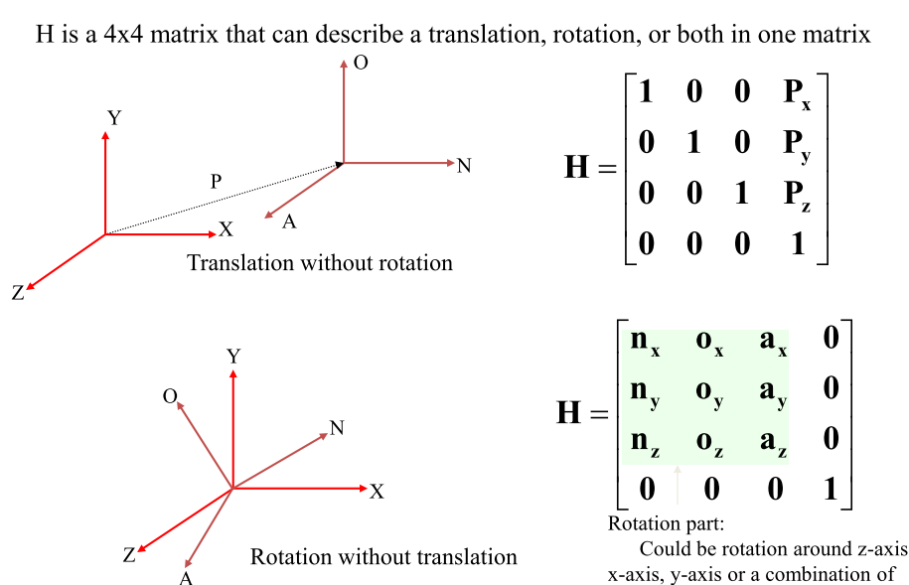
Homogeneous matrices in 3D

Slide 20
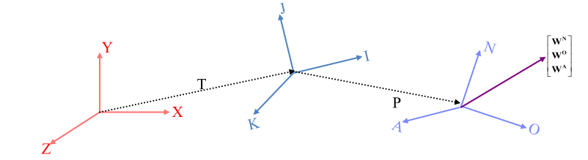
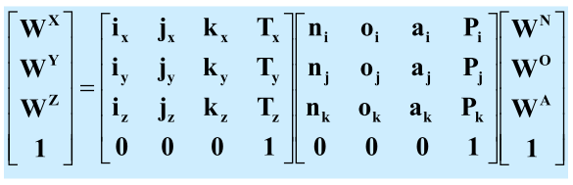
Change the coordinate frame: case study

Slide 21
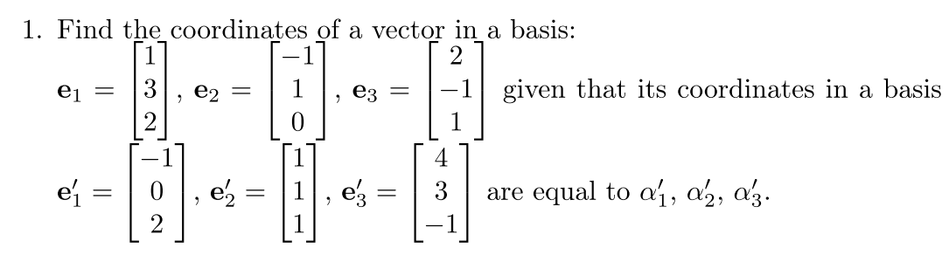
Changing the basis: task 1

Slide 22
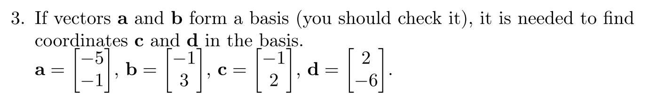
Changing the basis: task 2

Slide 23
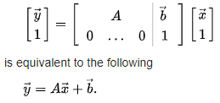
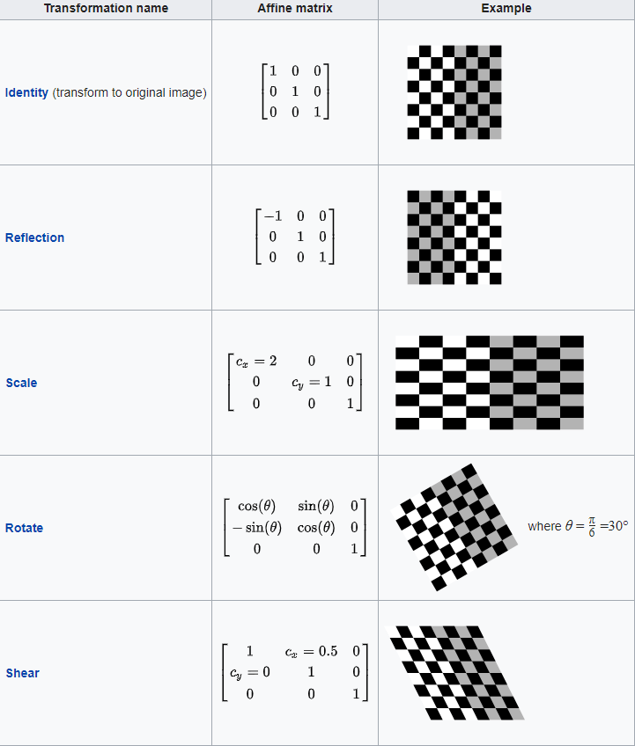
Affine transformation in CV

Slide 24
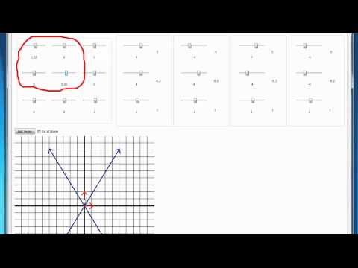
Intuition about transformations

Slide 25
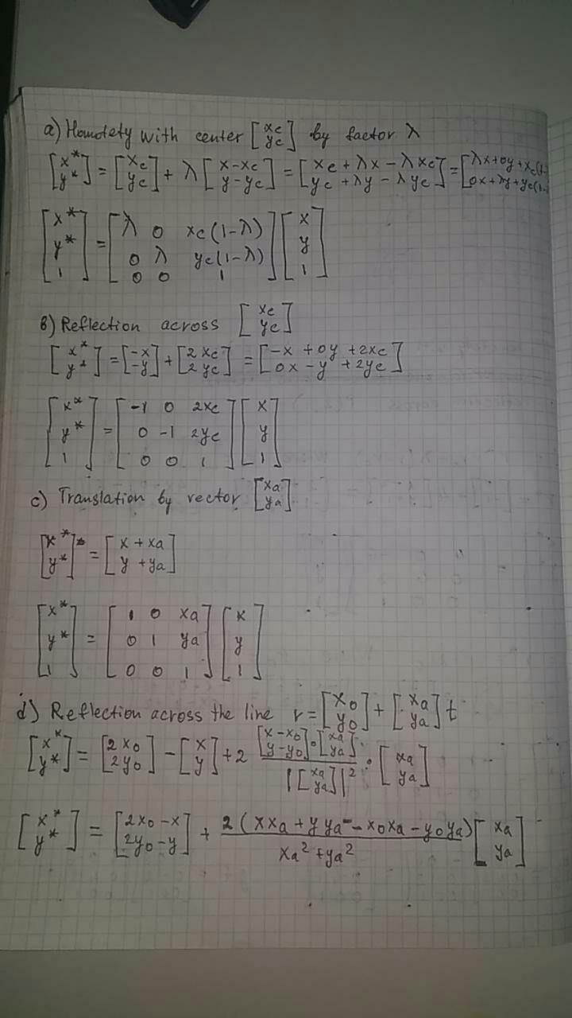
Affine transformations in matrix form (1)

Slide 26
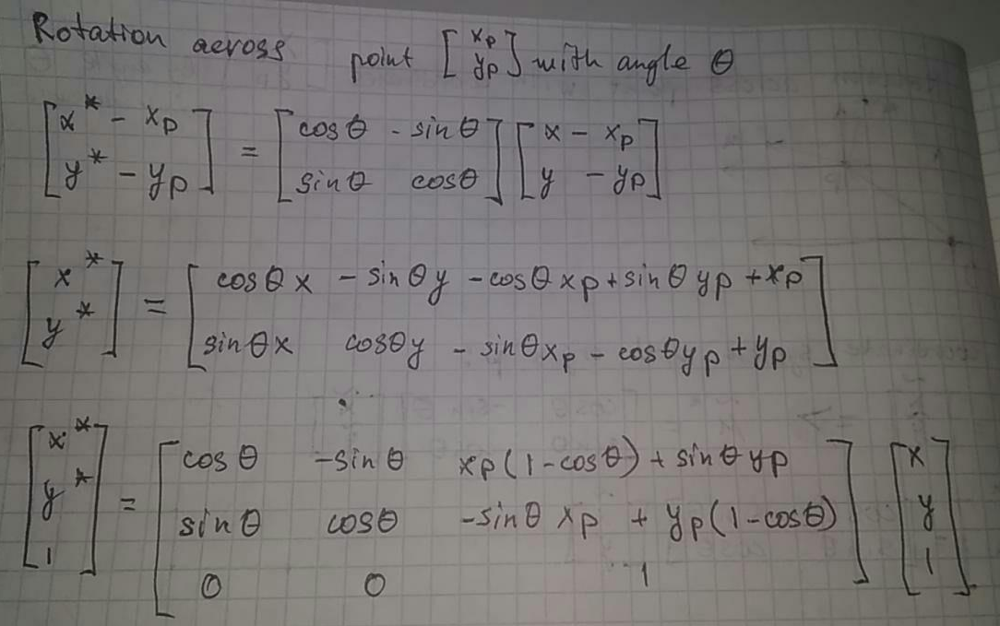
Affine transformations in matrix form (2)

Slide 27
Deserve “A” grade!

